Slide 1
Военный комиссар Рустем Консул, по материалам газеты «Ленин Байрагъы» («Ленинское знамя»): Историческая справка
Заведующий фондами Музея истории города Симферополя Денислямова Э.М.

Slide 2
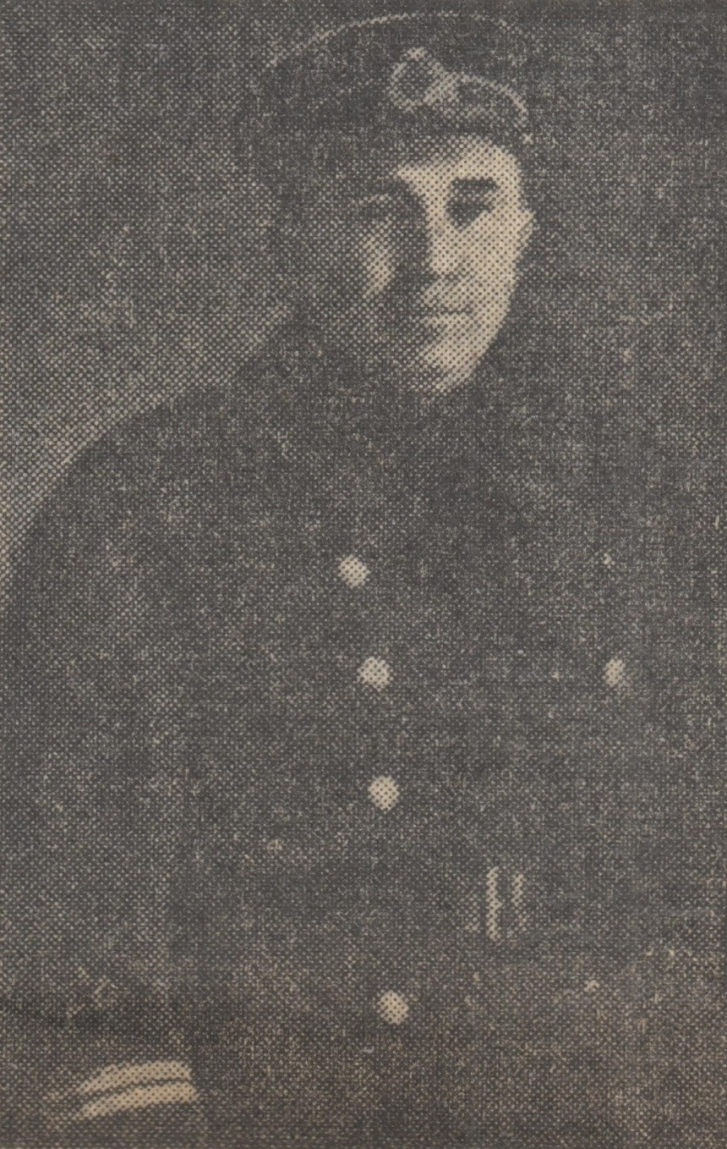
Ислямов Р. Денъизджирлер комиссары // Ленин Байрагъы. – март 13, 1975 г. – С. 1. КП-6025. Фонды музея истории города Симферополя.

Slide 3
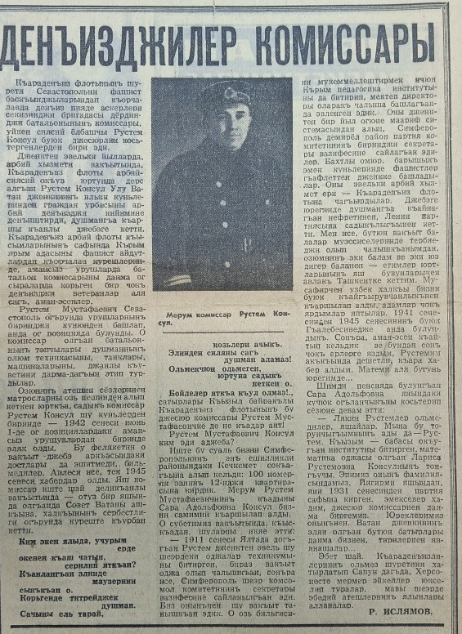
КП-6024. Письмо об обстоятельствах гибели Рустема Консул. Фонды музея истории города Симферополя

Slide 4
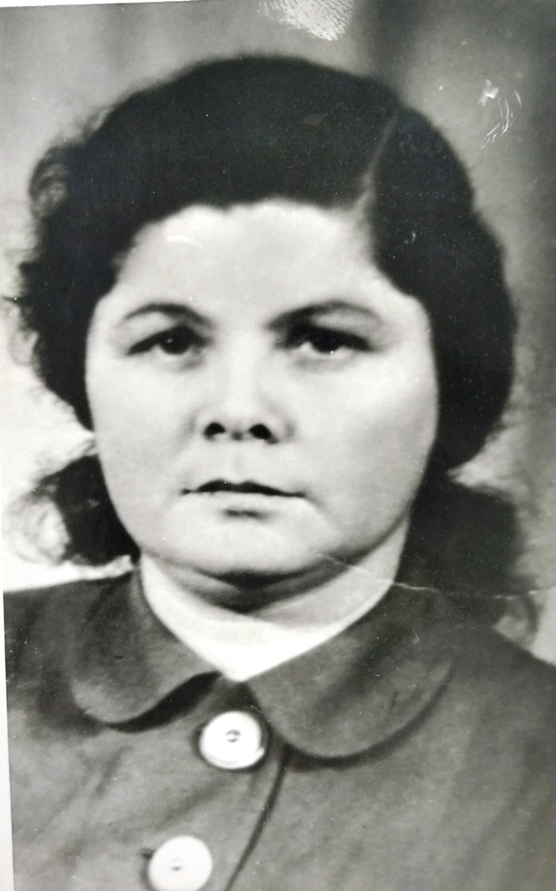
Жена Рустема Консул
Сара Адольфовна Тойен

Slide 5
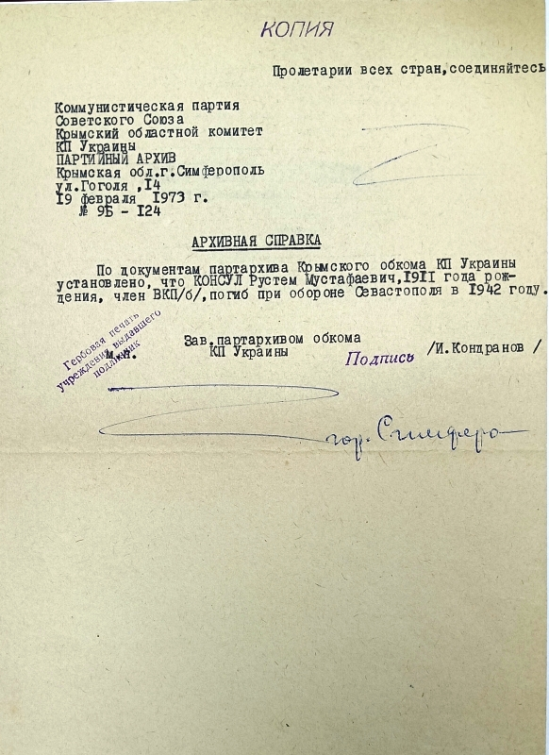
КП-6023. Копия архивной справки партархива Крымского обкома от 19 февраля 1973 года Фонды музея истории города Симферополя

Slide 6
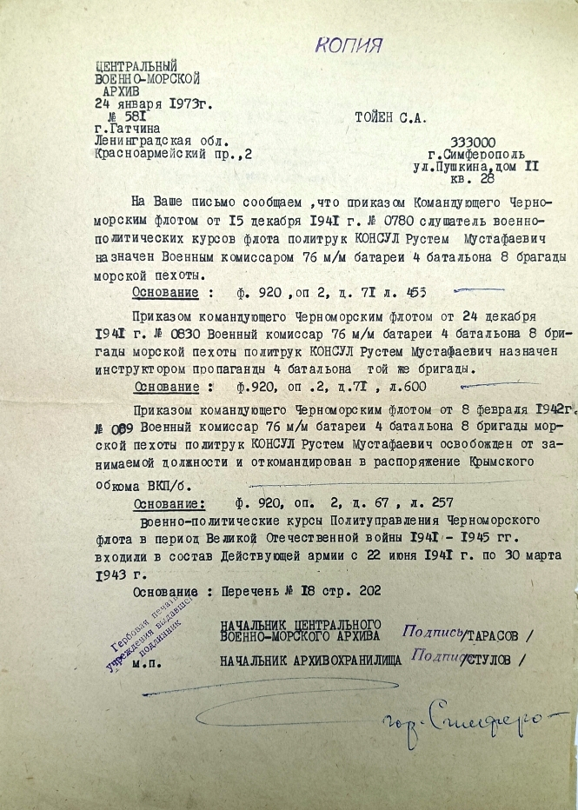
КП-6022/1. Заверенная копия из Центрального военно-морского архива от 24 января 1973 года, №581, г. Гатчина, Ленинградской области, на имя Тойен С.А. Фонды музея истории города Симферополя.

Slide 7
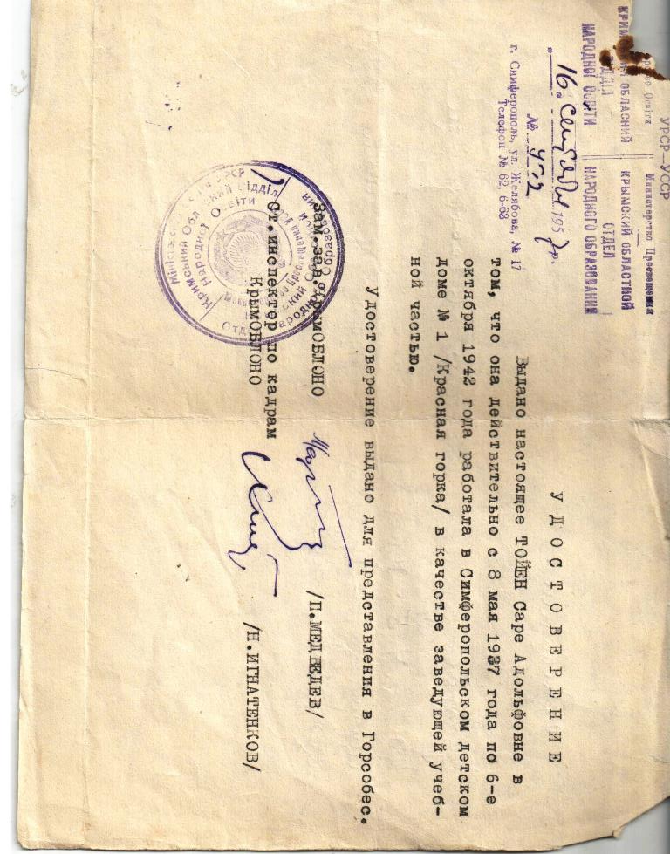
КП-3311 Удостоверение на имя Тойен С.А. о работе в Симферопольском детдоме № 1 (Красная горка) завучем 1937-1942 гг._1 — копия

Slide 8
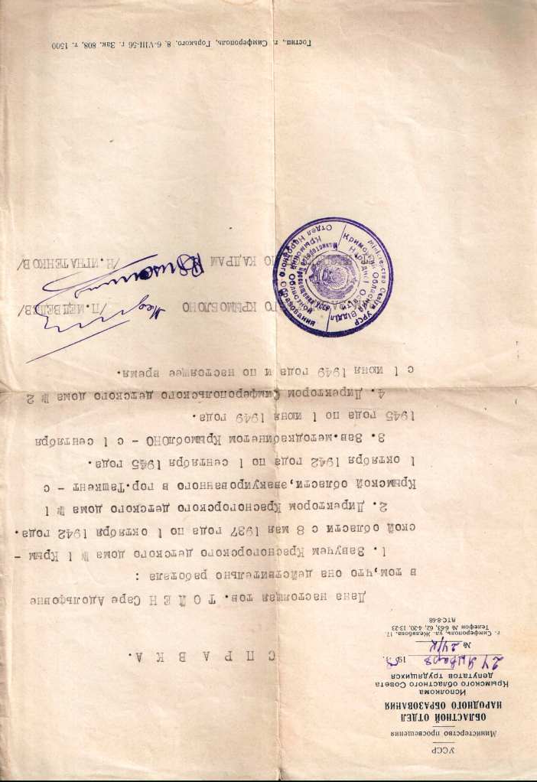
КП-3273 Справка от 24 января 1958 года №24-К на имя Тойен С.А. о работе в Красногорском детском доме № 1_ заведующий методкабинетом_ _1 — копия

Slide 9
Спасибо за внимание!

